Slide 1
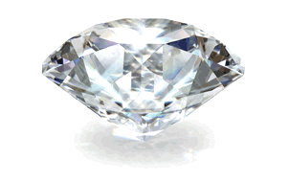
Муниципальное автономное общеобразовательное учреждение
Средняя общеобразовательная школа № 16 им. В. П. Неймышева
Детский сад
Областной креатив – фестиваль «Надежда»
Направление: «Мир увлечений»
Исследовательский проект на тему:
«Выращивание твёрдых кристаллов»
Автор: Горбенко Катерина Витальевна,
воспитанница группы «Жемчужинка»
МАОУ СОШ №16, Детский Сад
Руководители:
Шилохвостова Наталья Юрьевна, воспитатель
Горбенко Виталий Сергеевич, Папа

Slide 2
Актуальность исследования
Мы живем в мире кристаллов. Наши дома и города построены из камня и металла, то есть в основном из кристаллов. Мы ходим по кристаллам, добываем кристаллы из земли, создаем изделия из кристаллических материалов, посылаем в космос кристаллические приборы, едим кристаллы, лечимся кристаллами и даже сами частично состоим из кристаллов.

Slide 3
Методология исследования
Объект исследования - твердые кристаллы.
Цель исследования - изучить особенности выращивания твердых кристаллов в домашних условиях.
Задачи исследования:
проанализировать теоретический материал по теме твердых кристаллов в природе;
составить план практического исследования и охарактеризовать методы по выращиванию твердых кристаллов;
провести практический опыт по выращиванию твердых кристаллов в домашних условиях;
сформулировать выводы практического исследования, основываясь на полученных результатах.
Гипотеза исследования: выращивание кристаллов – процесс занимательный и интересный, но требующий бережного и осторожного отношения к себе.
Методы исследования:
теоретический метод: анализ литературы по теме исследования;
организационный метод: наблюдение за ходом эксперимента;
эмпирический метод: физико-химический.

Slide 4
Понятие кристаллов
Кристаллы – это твёрдые тела, которые состоят из микрочастиц (молекул, атомов, ионов). Эти микрочастицы упорядоченно размещаются на значительных расстояниях, то есть сохраняют дальний порядок и формируются кристаллическую решетку. Точки кристаллической решетки, в которых расположены частицы, называются узлами кристаллической решетки. То есть кристалл представляет собой правильную трехмерную решетку, составленную из атомов или молекул.

Slide 5
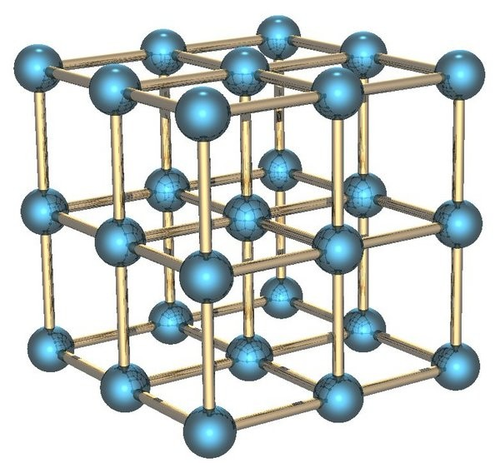
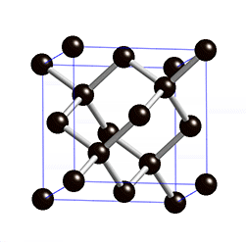
Структура кристалла
Структура кристалла – это пространственное расположение его атомов или молекул.

Slide 6
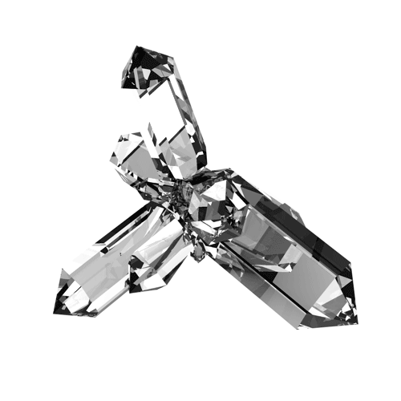
Геометрия кристалла
Кристаллы имеют грани – это плоские ограничения. Линии, которые разделяют грани, образуют ребра кристаллов. Угловая точка, в которой пересекаются несколько граней, называется вершиной кристалла.

Slide 7
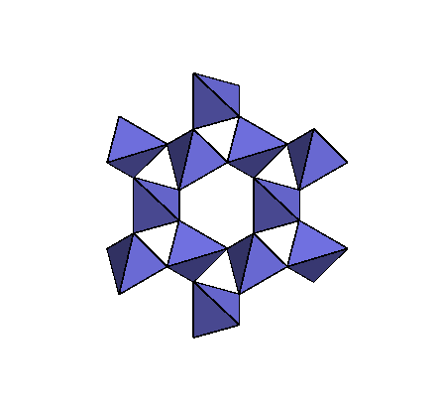
Образование кристалла
Образование кристалла – это постепенное «налипание» молекул вещества на мелкий кристалл. Сначала образуется маленький кристалл – затравка. Во время налипания молекул на затравку кристалл растет.
Кристаллы образуются тремя путями: из расплава, из раствора, из паров.

Slide 8
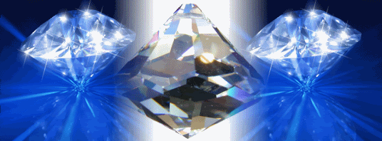
В ювелирном деле
Применение кристаллов
драгоценные камни используют для изготовления ювелирных украшений

Slide 9
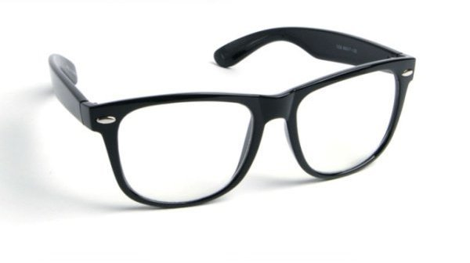
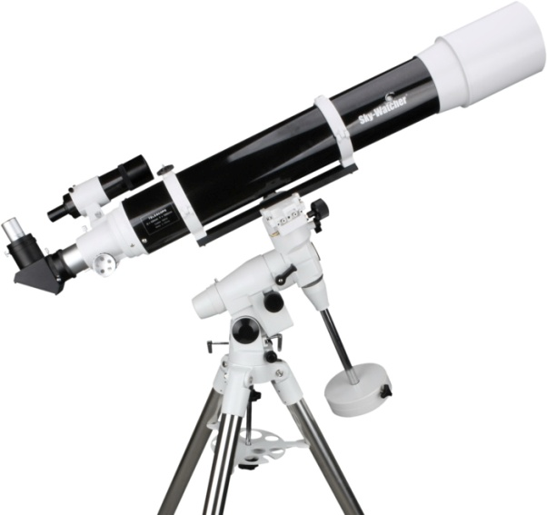
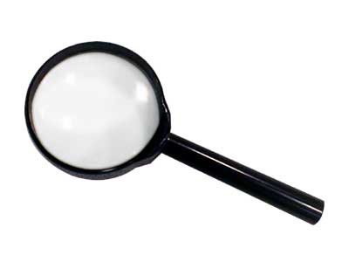
Применение кристаллов
Для изготовления оптических приборов
очков, линз, луп, телескопов и так далее

Slide 10
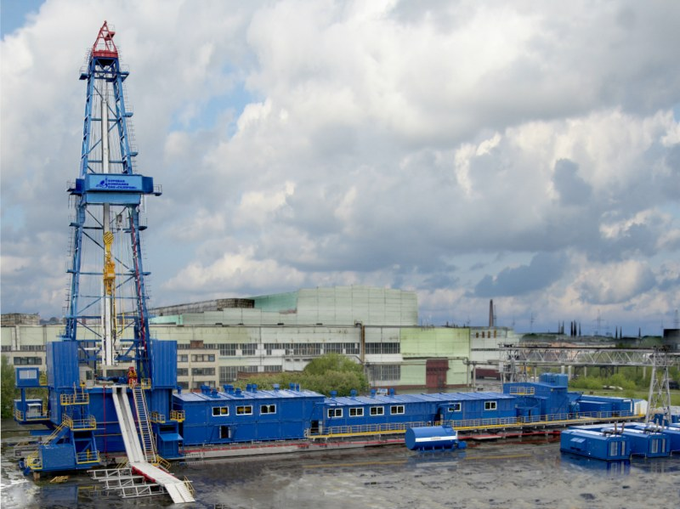
Применение кристаллов
В промышленных работах
алмазы играют огромную роль при бурении, в горных работах, в технике, алмазными пилами распиливают камни

Slide 11
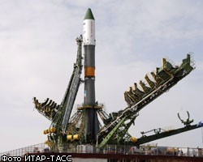
Применение кристаллов
В космической промышленности
применение в современных высокочастотных интегральных системах на кристаллах

Slide 12
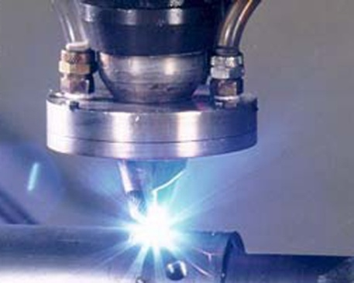
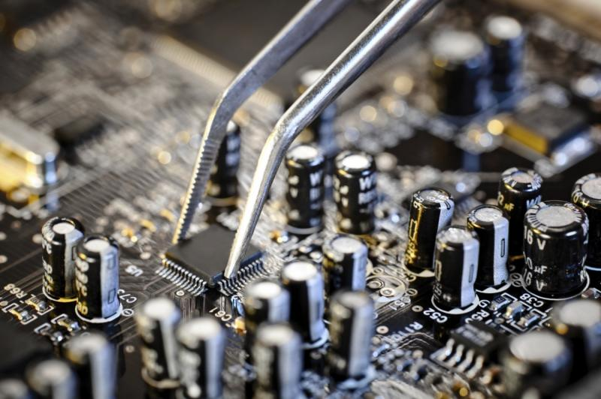
Применение кристаллов
в лазерных технологиях;
в электронной промышленности;
в строительстве;
в медицине и так далее.

Slide 13
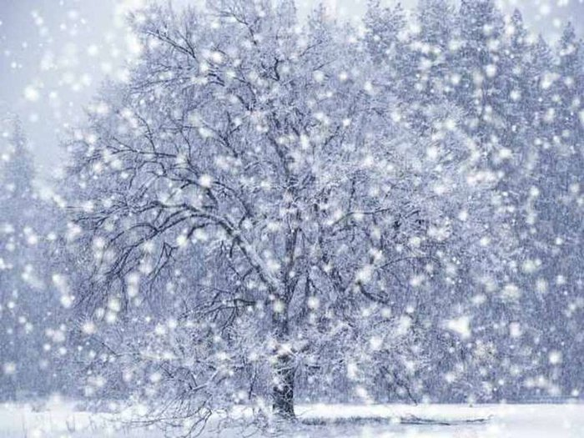
Распространённость кристаллов в природе
Кристаллы льда и снега

Slide 14
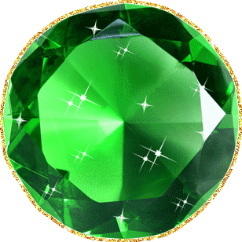
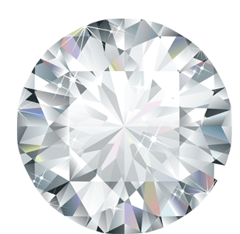
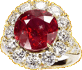
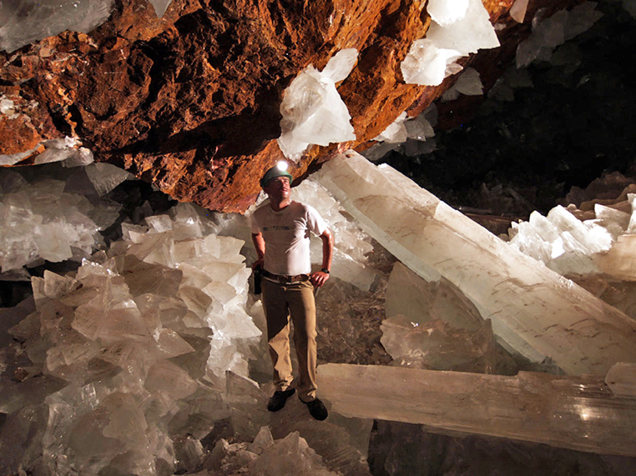
Распространённость кристаллов в природе
Твердые кристаллы:
изумруды, бриллианты, рубины и т.д.
Кристаллы в пещерах

Slide 15
Планирование и характеристика методов выращивания твердых кристаллов
Наиболее распространёнными способами искусственного выращивания монокристаллов являются кристаллизация из раствора и из расплава

Slide 16
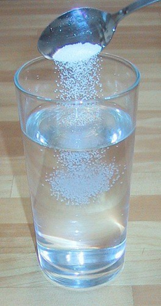
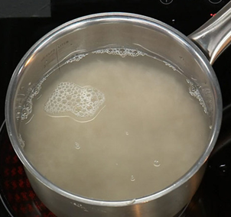
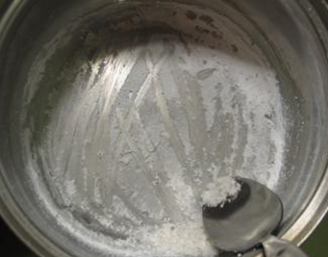
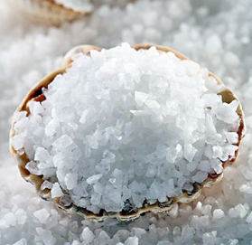
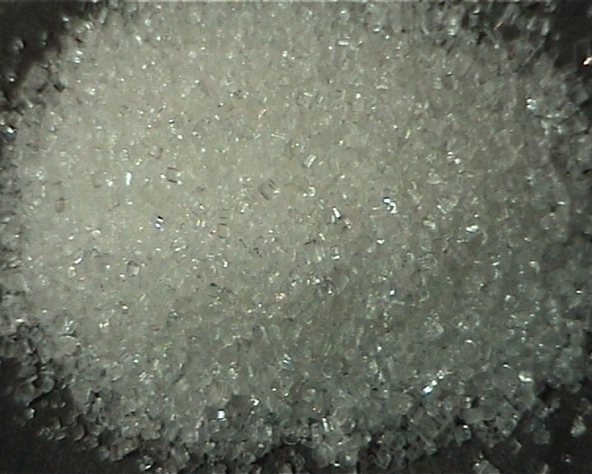
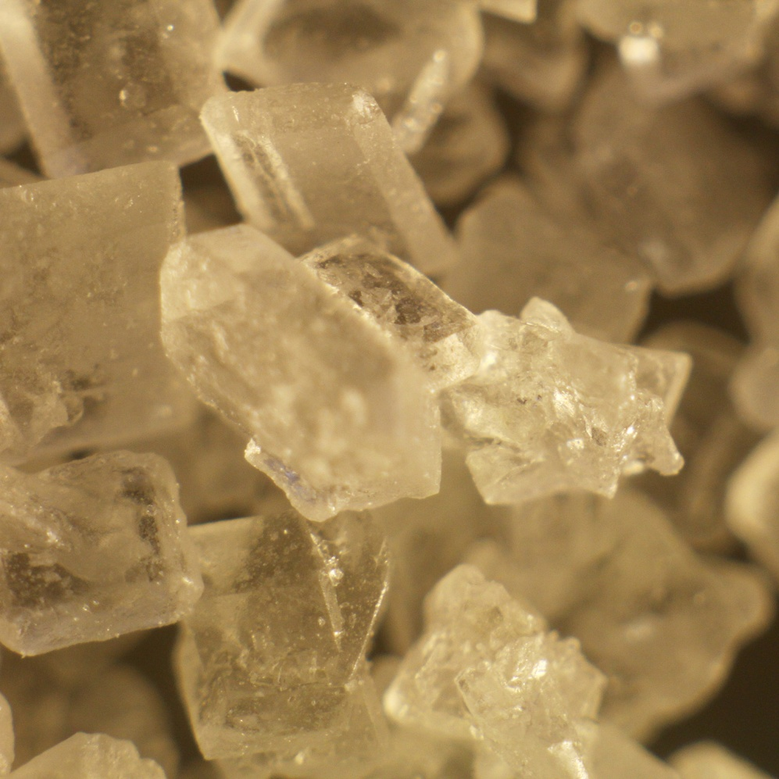
Наблюдение №1:соль Наблюдение № 2: сахар

Slide 17
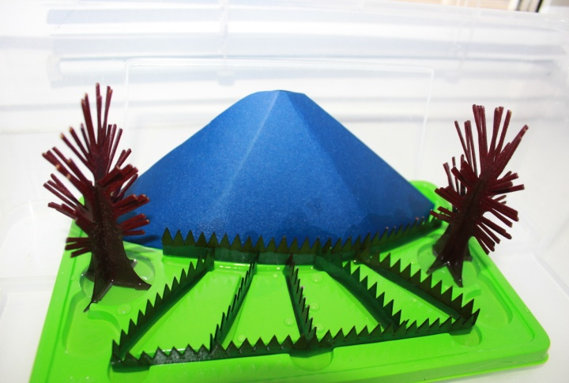
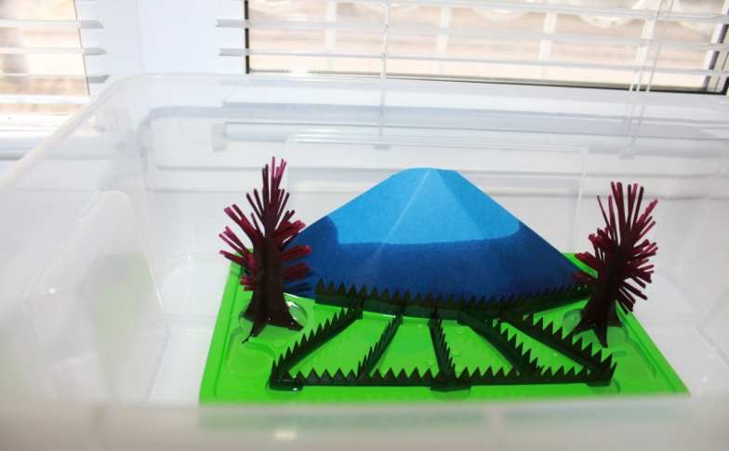
Выращивание твердых кристаллов: практический опыт
Рис. 1-2. Макет через 15 минут после начала эксперимента по выращиванию твердых кристаллов

Slide 18
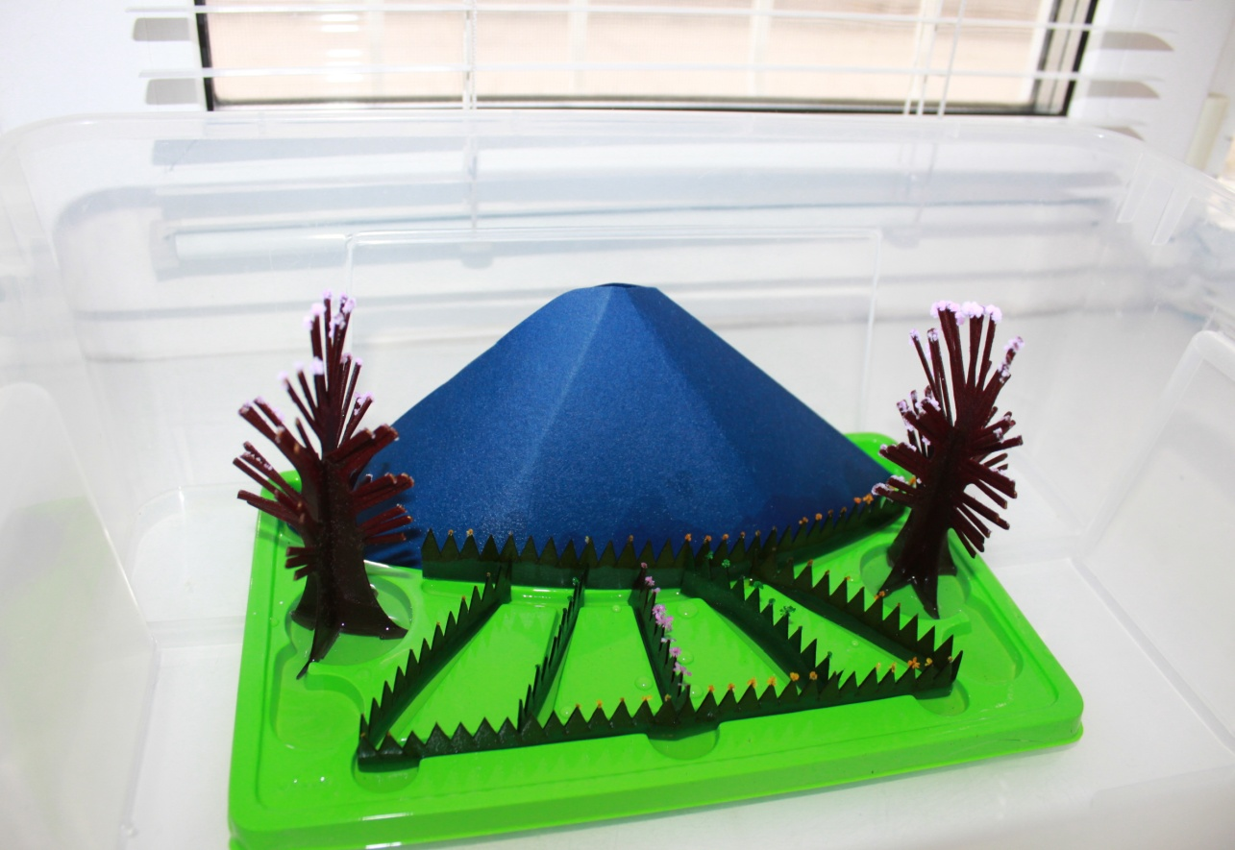
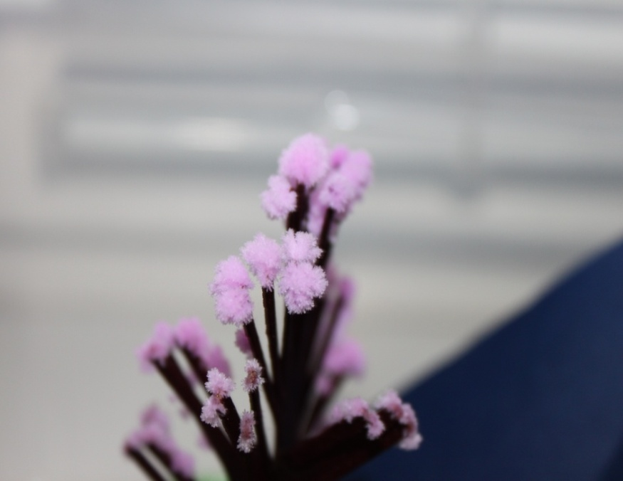
Выращивание твердых кристаллов: практический опыт
Рис. 3-4. Макет через 1 час после начала эксперимента по выращиванию твердых кристаллов

Slide 19
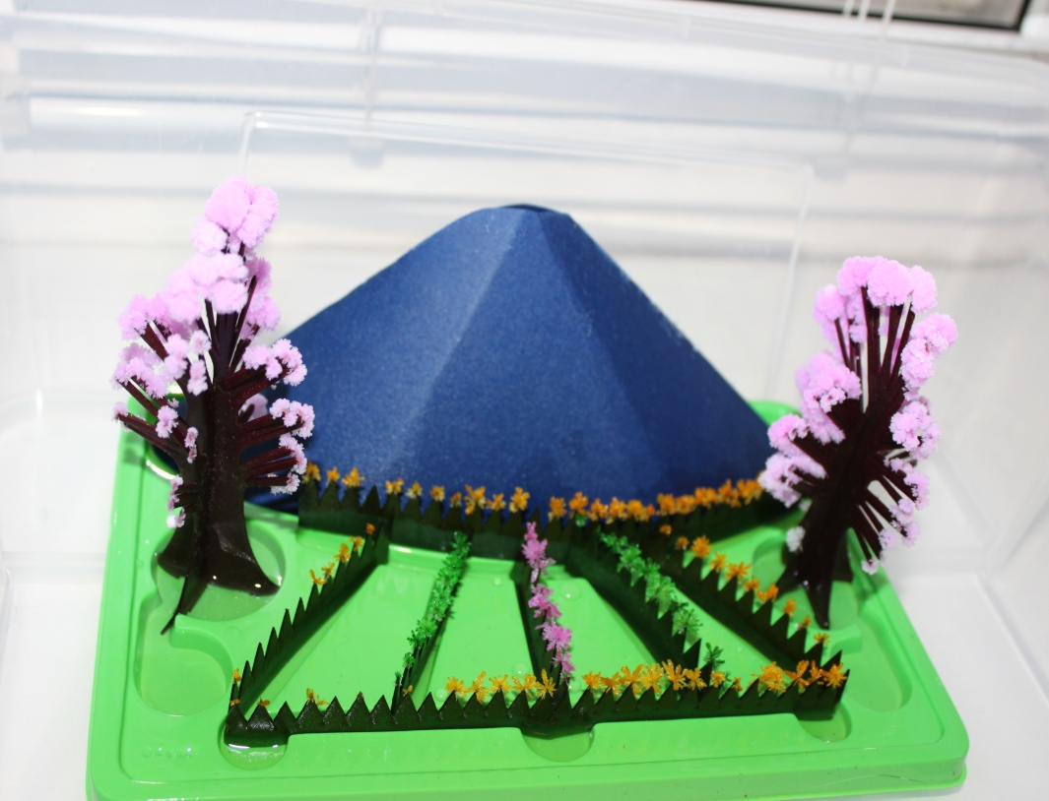
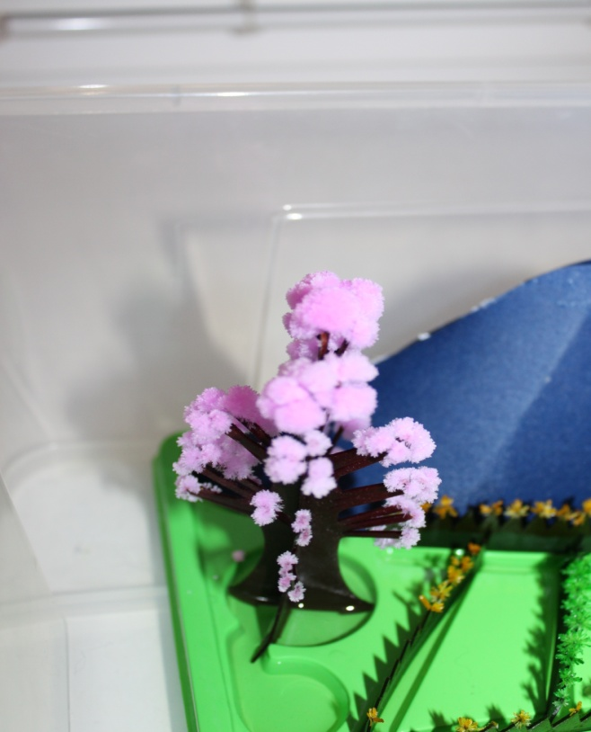
Выращивание твердых кристаллов: практический опыт
Рис. 5-6. Макет через 2 часа 20 минут после начала эксперимента по выращиванию твердых кристаллов

Slide 20
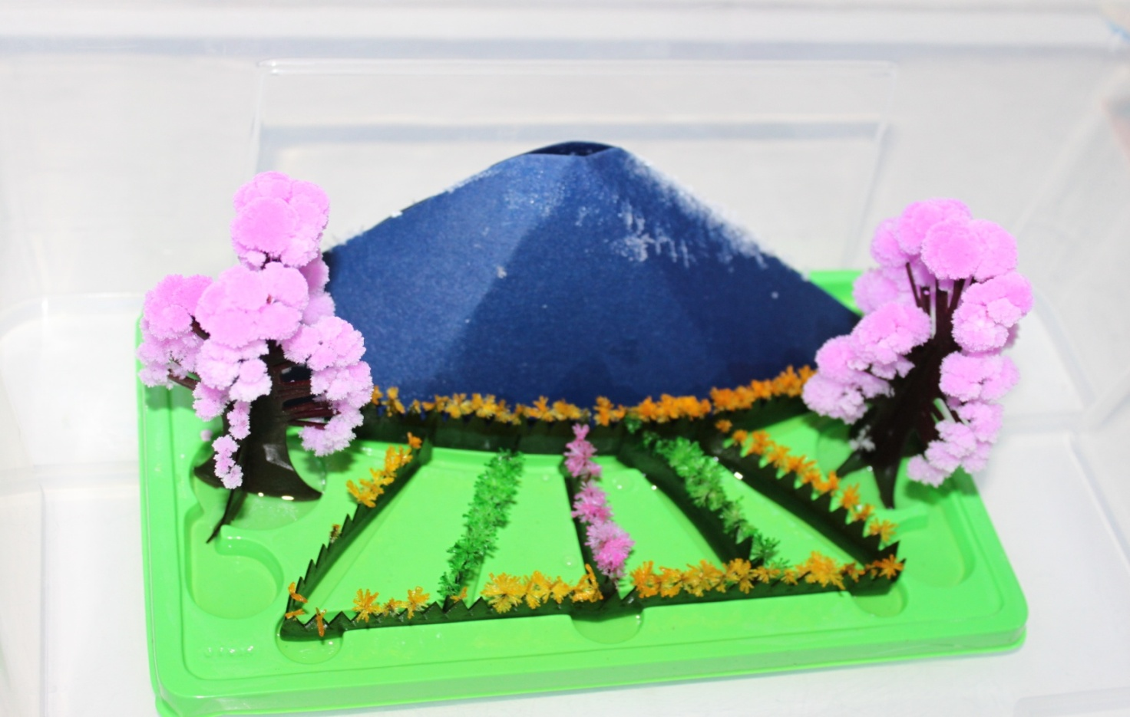
Выращивание твердых кристаллов: практический опыт
Рис. 7. Макет через 4 часа 50 минут после начала эксперимента по выращиванию твердых кристаллов

Slide 21
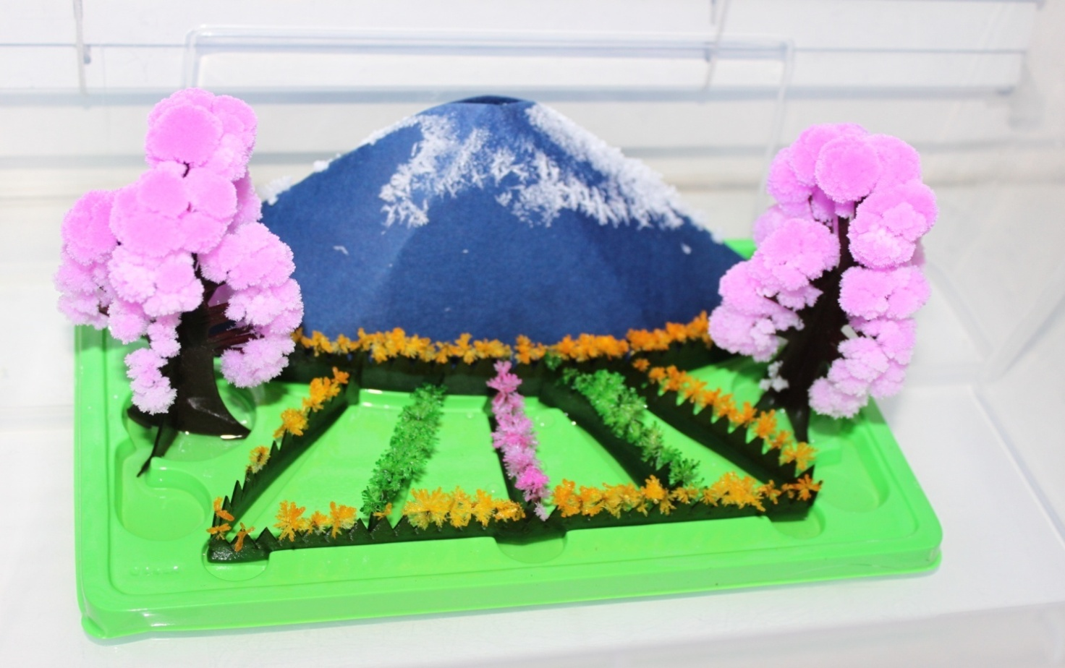
Выращивание твердых кристаллов: практический опыт
Рис. 8. Макет через 7 часов после начала эксперимента по выращиванию твердых кристаллов

Slide 22
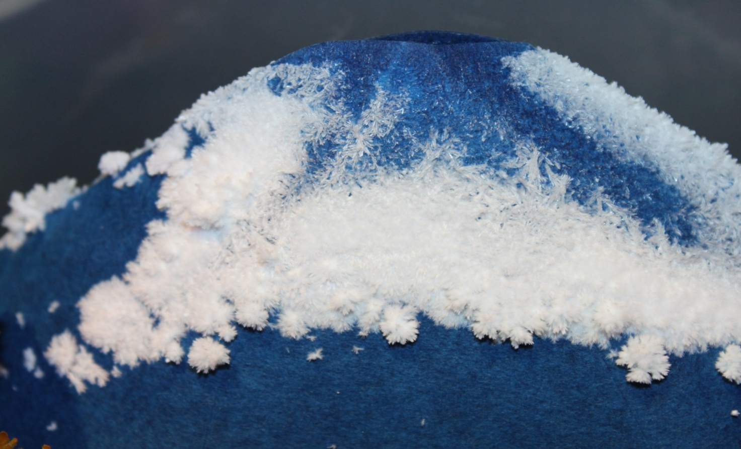
Выращивание твердых кристаллов: практический опыт
Рис. 9. Верхняя часть макета через 18 часов после начала эксперимента по выращиванию твердых кристаллов

Slide 23
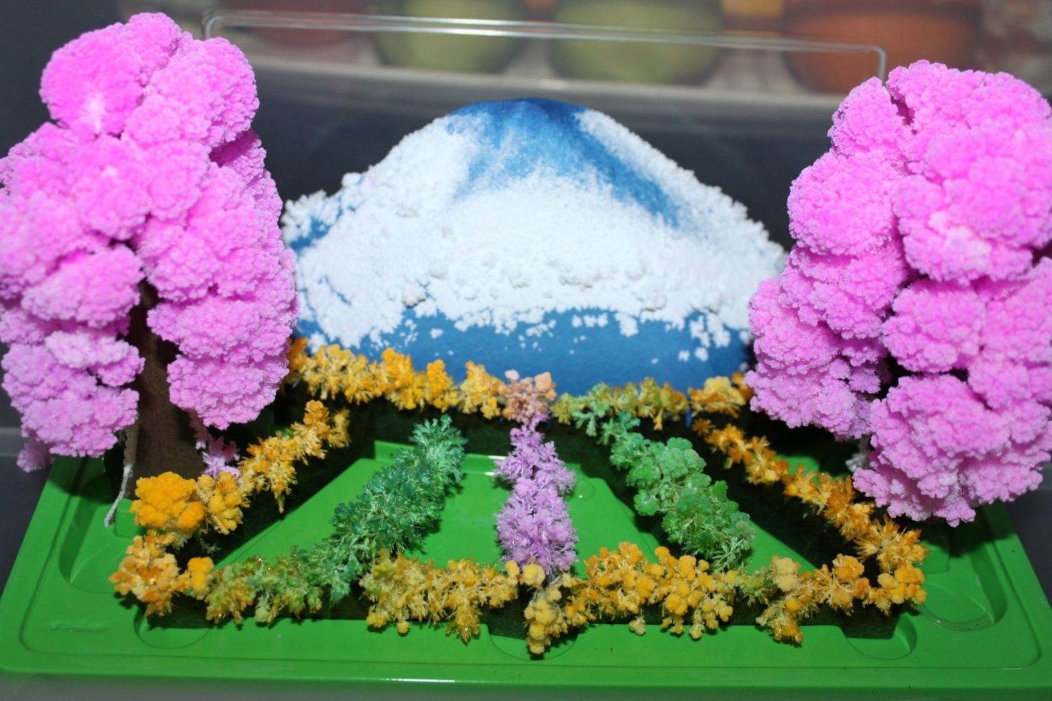
Выращивание твердых кристаллов: практический опыт
Рис. 10. Макет через 18 часов после начала эксперимента по выращиванию твердых кристаллов

Slide 24
Выводы:
При благоприятных условиях некоторые твердые тела принимают форму кристаллов.
Кристаллы растут из растворов, когда испаряется вода.
Рост кристаллов зависит от концентрации раствора.
На форму кристаллов соли оказывает влияние температура (изменяется форма кристаллов и число граней кристаллов).
Быстрота роста кристаллов зависит от относительной влажности.
Скорость роста кристаллов зависит от рода вещества.
Кристаллы различных веществ имеют разную форму.
Гипотеза «выращивание кристаллов – это процесс занимательный, интересный, но требующий бережного и осторожного отношения к себе» нашла свое эмпирическое подтверждение.

Slide 25
Спасибо за внимание

